Slide 1



NTSound

Slide 2
Dove gli italiani ascoltano maggiormente la musica?

Slide 3




Problema

Slide 4
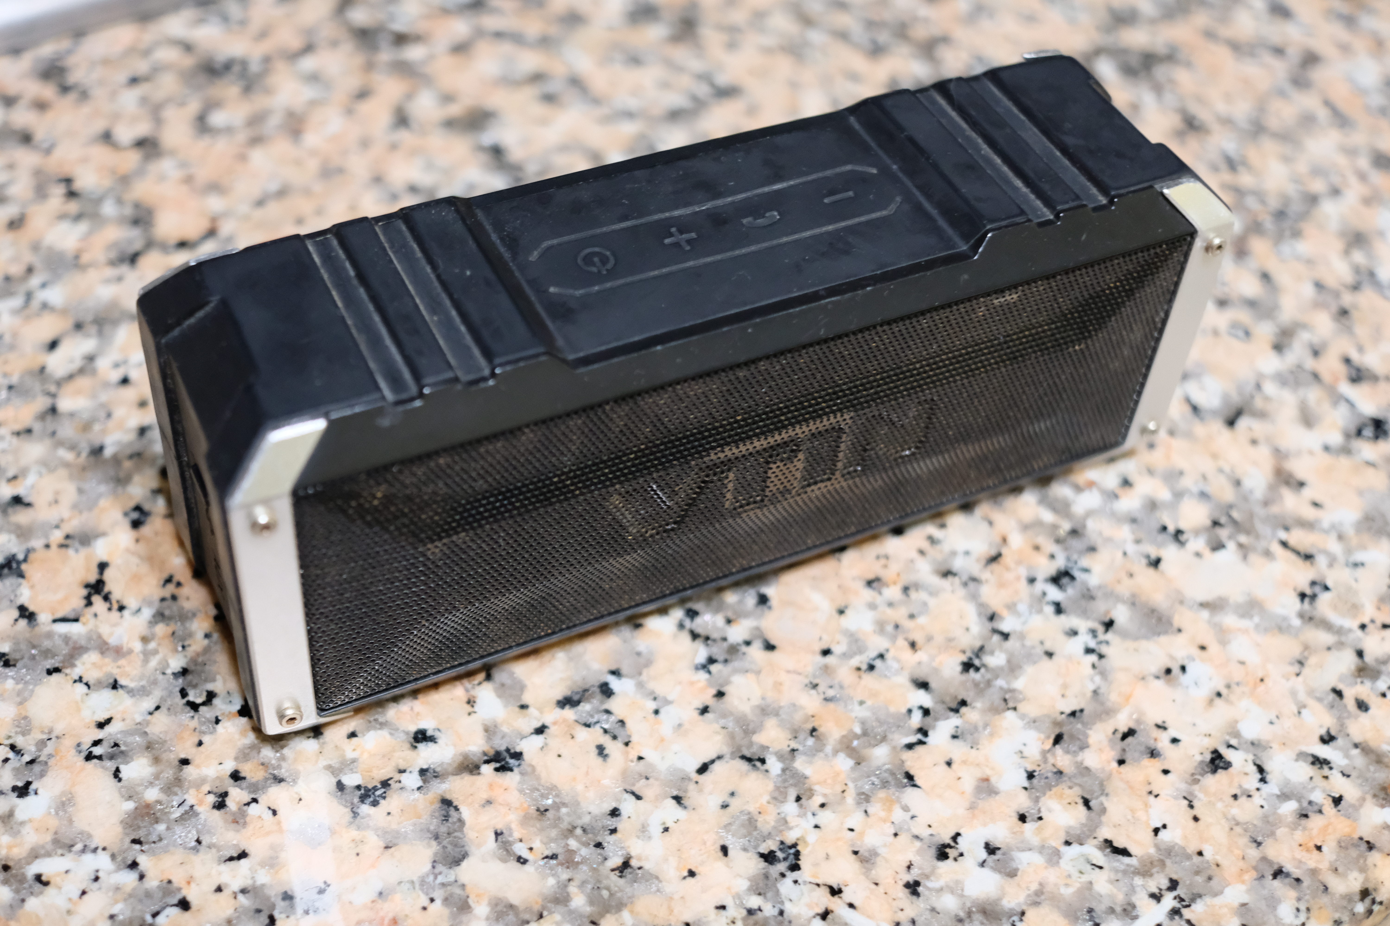
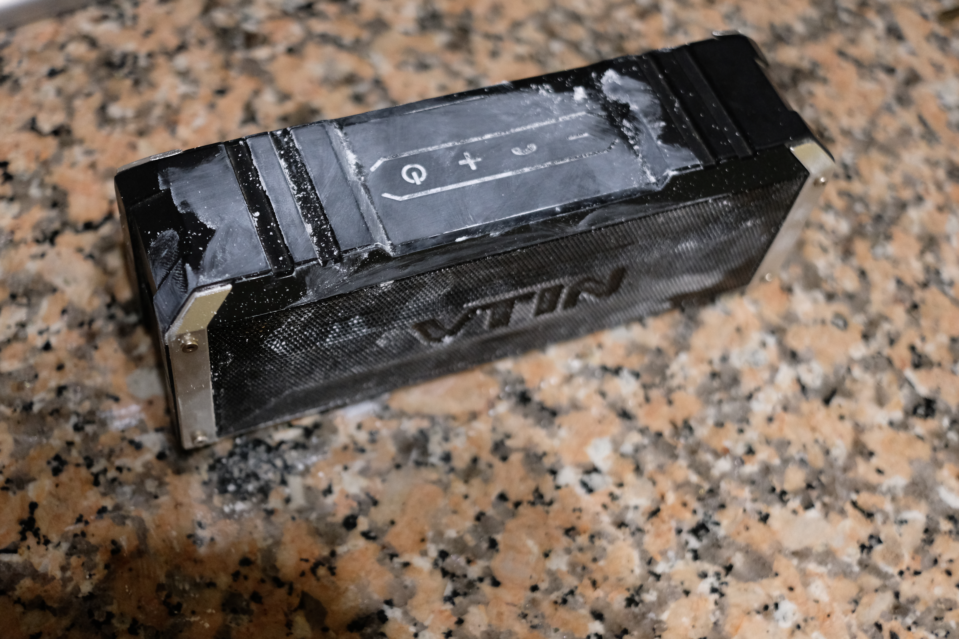
Problema

Slide 5
NTSound
Foto prototipo

Slide 6
Soluzione
Gestione
Musica
Illuminazione
Sistema di movimenti
Semplici
Intuitivi
Controllo
Via cavo
Bluetooth

Slide 7
Caratteristiche tecniche
Gesture® sensor <APDS-9960>
Illuminazione intelligente RGB 8 bit (fino a 16777216 colori)
Design personalizzabile
Audio 3.5mm jack hi-fi AUX input
Bluetooth 5.0 low-consumption connection
200w output (2 driver da 100w ciascuno)
Basso/nullo consumo in standby
Alimentazione 12V, 3A
Stereo sound coinvolgente

Slide 8
Clienti
Appassionati di
musica
Amanti del
design
Maker
Fanatici della tecnologia
Curatore
D’arte

Slide 9
Investimento iniziale:
114.000€

Slide 10
Concorrenti
MARCHE | BLUETOOTH | GESTURE | DESIGN | ILLUMINAZIONE | Wi-Fi | QUALITÀ AUDIO
BOSE | ✓ | X | X | X | ✓ | ALTA
SONY | ✓ | X | X | ✓ | ✓ | ALTA
Bang & Olufsen | ✓ | X | ✓ | X | ✓ | ALTA
NTSound | ✓ | ✓ | ✓ | ✓ | X | MEDIA

Slide 11

Road map
Ingegnierizzazione
Progettazione
Prototipo
Produzione
Vendita e assistenza

Slide 12
Canali

Slide 13
team
Body text

Slide 14
Tutta la musica…
in un solo movimento

Slide 15
Slide di risposte eventuali
Beak point

